Slide 1
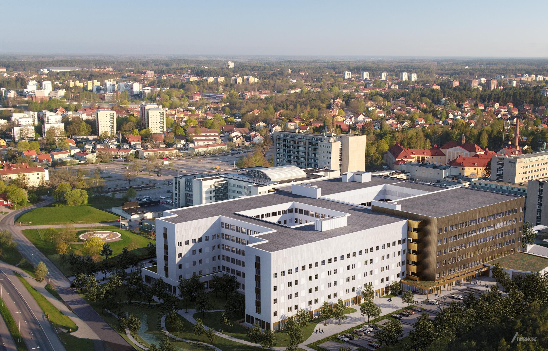
Aktuellt kvartal 3, 2022 Program Nytt Akutsjukhus Västerås
PROGRAM NYTT AKUTSJUKHUS VÄSTERÅS
NAV = Nytt Akutsjukhus Västerås
VÅB = Projekt Vårdbyggnad
FÖR = Projekt Försörjning
UTR = Projekt Utrustning
KON = Projekt Konst
VÅV = Projekt Vårdverksamhet
VES = Projekt Verksamhetsstöd

Slide 2
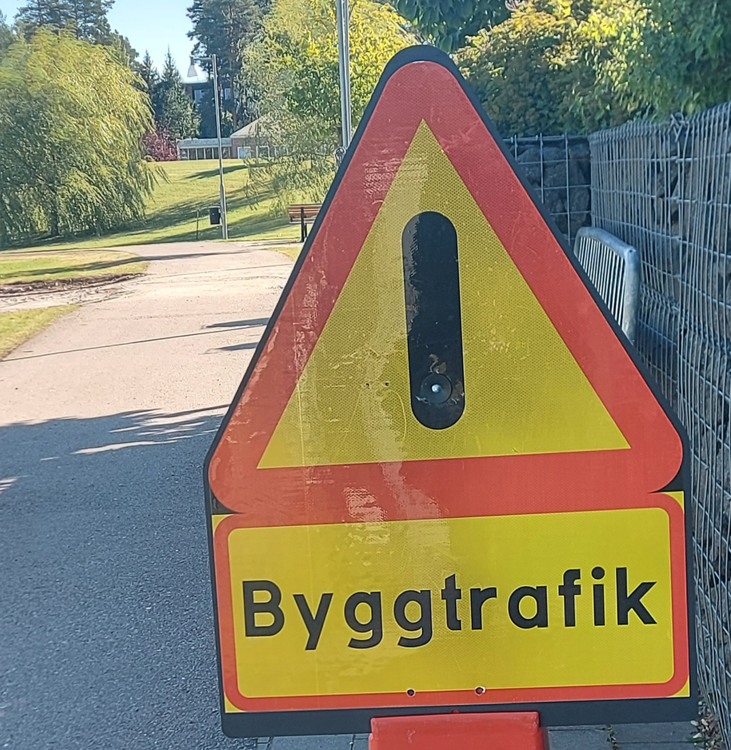
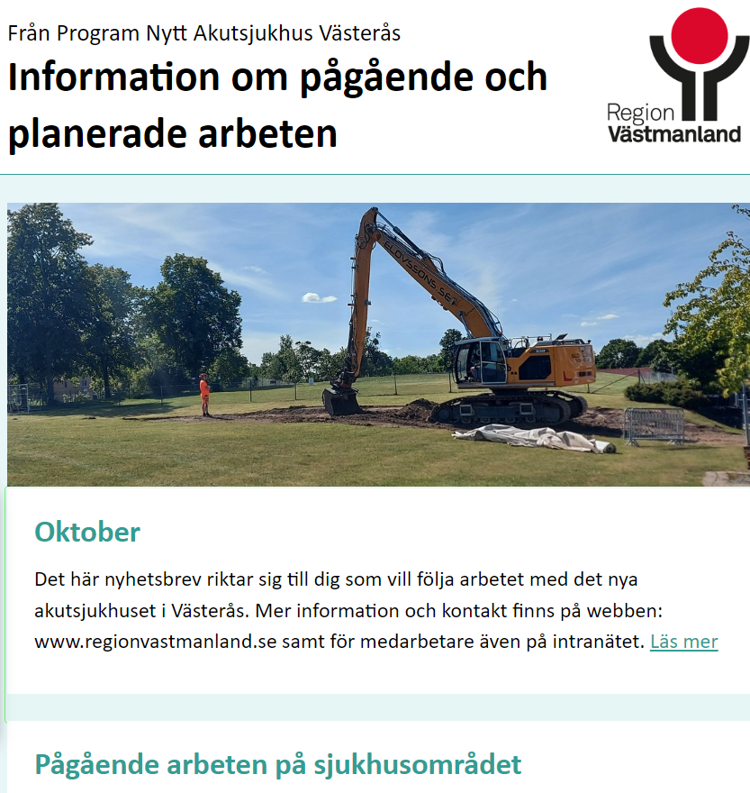
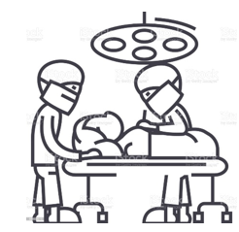
Aktuellt sammanfattning
Byggstart av nya akutsjukhuset under hösten 2022.
Förberedande arbeten pågår på området.
Erfarenhetsutbyten med andra regioner sker löpande.
Nyhetsbrev mer fokus på bygginformation från oktober.
Upphandling av en första del av utrustning pågår nu.

Slide 3
Projekt Vårdbyggnad
Bygglov klart. (vann laga kraft 29/6.)
Arbete med process för startbesked påbörjas under augusti/september.
Byggstart planeras till hösten 2022.
Oktober: Arbetsområdet hägnas in.
November-mars: Schaktning av jordmassor.
Mer information finns i septembers nyhetsbrev.

Slide 4
Projekt Utrustning Projekt Konst
Upphandling av viss utrustning inom radiologi samt majoriteten av takhängd utrustning.
Utredning av sjukhusövergripande IKT-system pågår i samarbete med VÅV.
Konstfunktionsprogrammen är framtagna och nu pågår arbete för att tydliggöra förutsättningar för de olika platserna.
Arbete pågår med en processkartläggning som tydliggör arbetsprocessen inför upphandling och utlysning av platsspecifika gestaltningar

Slide 5
Projekt Vårdverksamhet
Identifiering och beskrivning av flöden i nya akutsjukhuset har genomförts och är en grund i den fortsatta verksamhetsutvecklingen.
Påbörjat arbete tillsammans med projekt utrustning inför arbetet med behovsanalys av framtida patientnära informations- och larmlösningar arbetet leds av extern konsult. Arbetet beräknas pågå under 2022.
Stort fokus på arbete med vårdverksamheterna när det gäller pågående och kommande arbeten på sjukhusområdet tillsammans med VÅB/FÖR och NAVs kommunikatör.
Förstudien på operation/intervention och sterilcentralen fortgår.

Slide 6
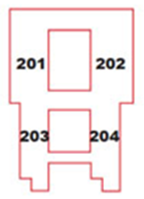
Projekt Verksamhetsstöd
Revidering av fastighetsgräns vid Stockholmsvägen - Inväntar besked från Inskrivningsmyndigheten.
Byggnadsnummer inom NAV är ändrat
Från: Till:
Framtida flöden - Arbete med Projekt Vårdverksamhet pågår
Förstudie operation - Deltar i arbetet som leds av Projekt Vårdverksamhet.
Helikopter - Ändrad inflygningsriktning- dialog med Transportstyrelsen.

Slide 7
Projekt Förberedande arbeten
Nya elförsörjningsbyggnaden:
Installationsarbete inomhus pågår. Utvändigt pågår kabeldragning till by20. Byggnadsarbetena avslutade.
Förberedande arbeten
Arbete fortsätter i området kring byggnad 15 (ingång 32 och 33).
På Adelsögatan i söder pågår arbeten med kanalisation för el, fjärrvärme och fjärrkyla. Beräknas vara klart i början av oktober.
Ny väg till Akutmottagningen och Förlossningen färdig att tas i bruk 3 oktober.

Slide 8
Projekt kommande etapper
Tidplan för höstens verksamhetsarbete (Onkologi och Fysiologi) fastställd - start 220906.
Mötesserie för klarläggande av byggnadsgränser inkl inventering av befintliga tekniska system planeras har startat under september.
Fastighetsutvecklingsplan, så kallad FUP, är kompletterad och färdigställd och har redovisats i styrgruppen 220905.
Ambulans: En första dispositionsskiss station Väster (Erikslund) har redovisats för kommunen 220824. Underlag för detaljplan ska lämnas till kommunen senast 221031.

Slide 9
Några hållpunkter
Elbyggnaden blir klar under 2022.
Byggstart vårdbyggnader hösten 2022.
Förberedande arbeten färdigställda 2024.
Inflyttning och första patient år 2030.

Slide 10
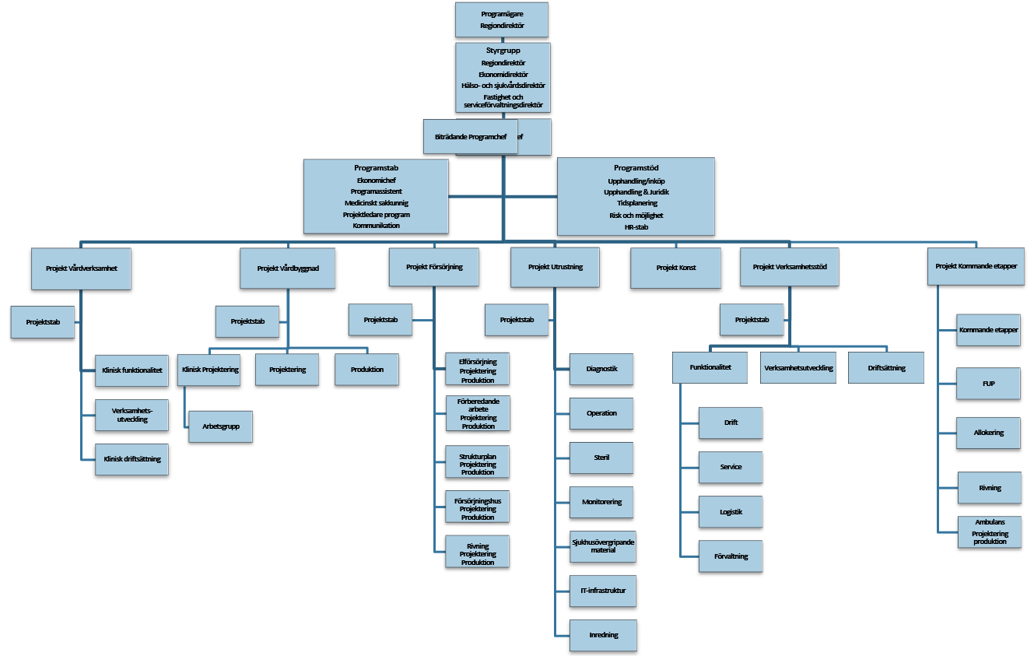
Organisation Program Nytt Akutsjukhus

Slide 11
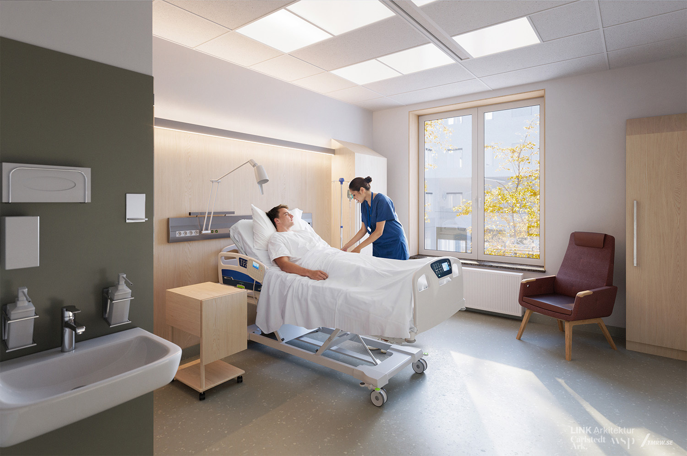
Kontakt och mer information
Pågående och planerade arbeten:
www.regionvastmanland.se/arbeten
Vill du läsa mer om nya akutsjukhuset och anmäla dig till nyhetsbrevet:
https://regionvastmanland.se/akutsjukhusetvasteras
Kontakt: nytt.akutsjukhus@regionvastmanland.se

